Slide 1
EUROPA.-LA VUELTA AL MUNDO EN 885 JARDINES.-ESPAÑA.-SEVILLA.-Parque de Miraflores y otras
Selección de textos y fotografias por
JOSE ELIAS BONELLS

Slide 2
Parque Miraflores
Este parque situado en la zona norte de Sevilla, limita con El Parque Atlántico (Carretera de Carmona), Circunvalación Norte y la Barriada de Los Arcos, se realizó sobre las antiguas fincas de La Albarrana y la Hacienda de Miraflores, encavado dentro del Distrito Macarena.
En su interior, se encuentra la única laguna natural urbana de Sevilla, con vestigios de huertas y cultivos que aún se conservan.
En sus terrenos, concretamente los que pertenecían a la antigua finca La Albarrana, se ha encontrado un aljibe manantial de origen árabe que, a través de canalizaciones, proporcionaba el agua al Hospital de Las Cinco Llagas

Slide 3
Está conectado a un pozo noria, también de origen árabe, formando un complejo sistema hidráulico. Junto a este pozo se han encontrado materiales de talla del Paleolítico.
En la llamada Hacienda de Miraflores destaca una Torre Almohade, cuya construcción data del siglo XIII, así como los restos de una Villa Rural romana (siglos II a. C).
Se da la circunstancia, que los hallazgos arqueológicos fueron comunicados al Ayuntamiento por los propios vecinos, que a su vez son los verdaderos artífices de este parque que, aun hoy en el 2004, tiene mucho que aportar a Sevilla, como ya ocurrió con el del Alamillo.

Slide 4
En 1987, a la vez que se aprueba el nuevo Plan General de Ordenación Urbana (PGOU) de Sevilla que incluye el Parque de Miraflores dentro de los sistemas generales de espacios libres de la ciudad, se concluyen las primeras obras de acondicionamiento de los terrenos comprendidos entre el antiguo camino a Miraflores y la cuña en contacto con la Carretera de Carmona.
Se trata fundamentalmente de obras encaminadas a la redefinición topográfica, retirada y redistribución de las inmensas escombreras existentes, sobre todo en la zona oriental y central, y a la recuperación del trazado fluvial histórico, que, aprovechando una mayor depresión del terreno, acaba transformándose en un lago que ocupa el centro gravitatorio del área afectada.

Slide 5
En la actualidad se ha cerrado y delimitado el parque y reordenado sus accesos, se ha Reforestado con especies autóctonas.
Se está restaurando el Cortijo de Miraflores, habiéndose construido un puente que atraviesa la antigua carretera de la EXPO
Una vez concluido, Sevilla contará con un Parque de 86 Hectáreas que será en el futuro un enclave central en la trama sevillana de espacios verdes, que contará con más de 100 zonas de ocio y recreo para disfrute de la población de la zona norte, además de un lugar donde admirar el patrimonio histórico.

Slide 6
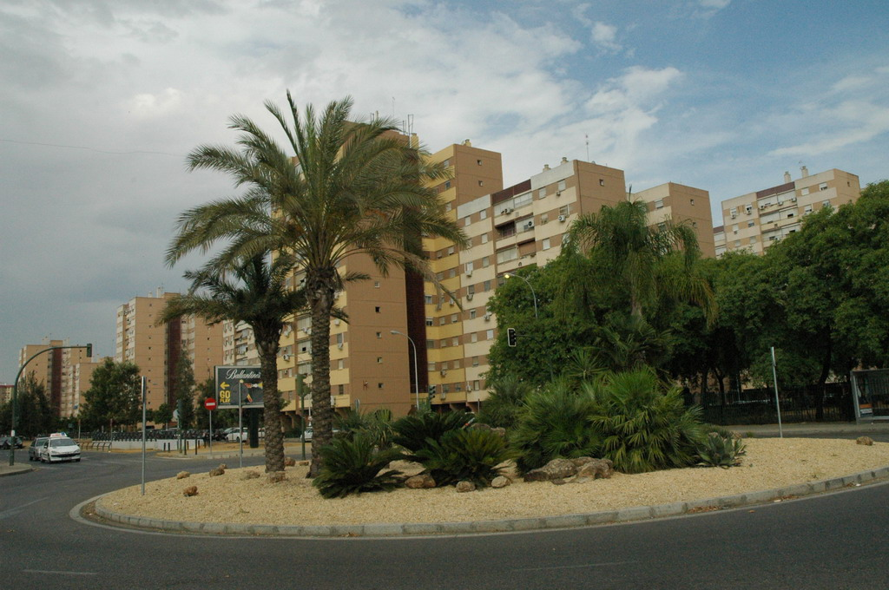
Notes:
Parque de Miraflores

Slide 7
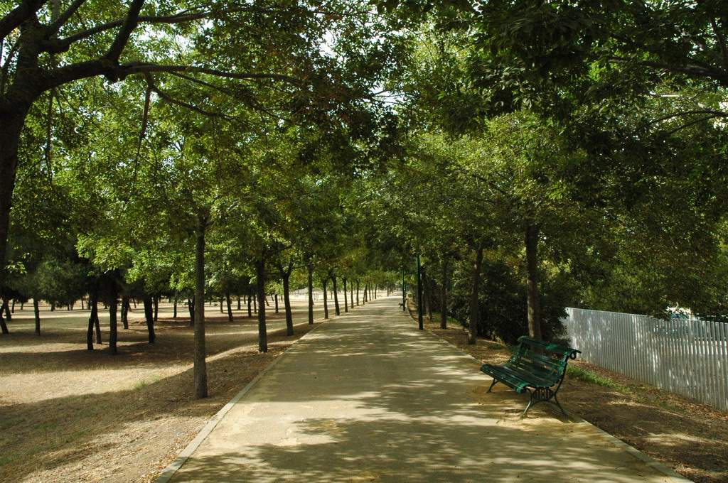
Notes:
Parque de Miraflores.-Celtis

Slide 8
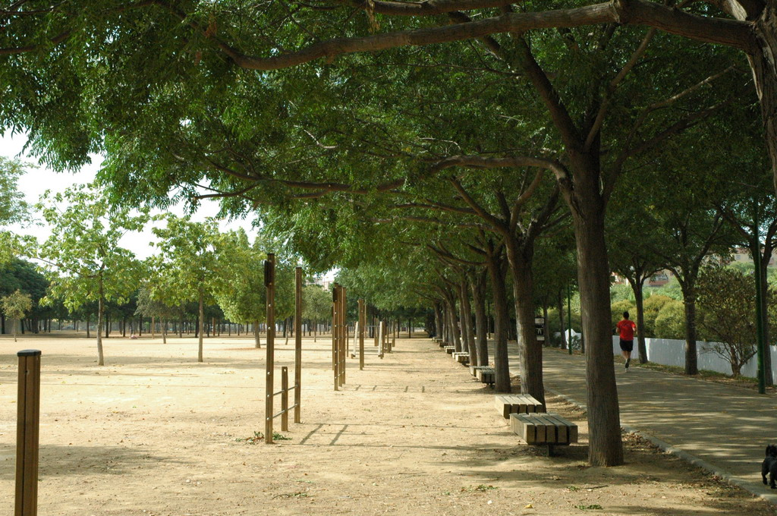
Notes:
Parque de Miraflores

Slide 9
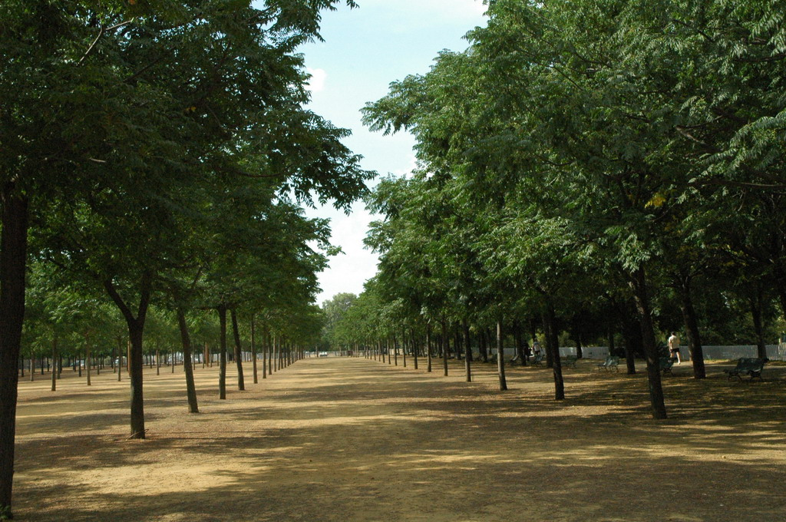
Notes:
Parque de Miraflores.-Melia

Slide 10
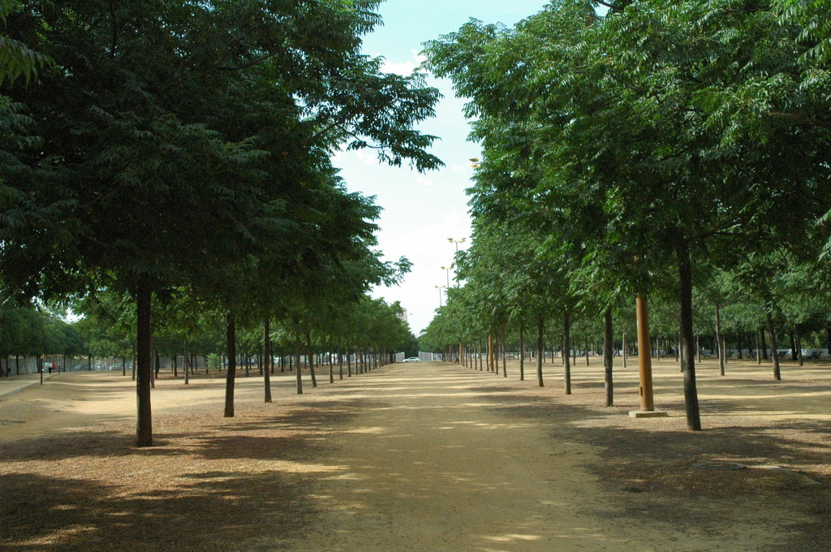
Notes:
Parque de Miraflores

Slide 11
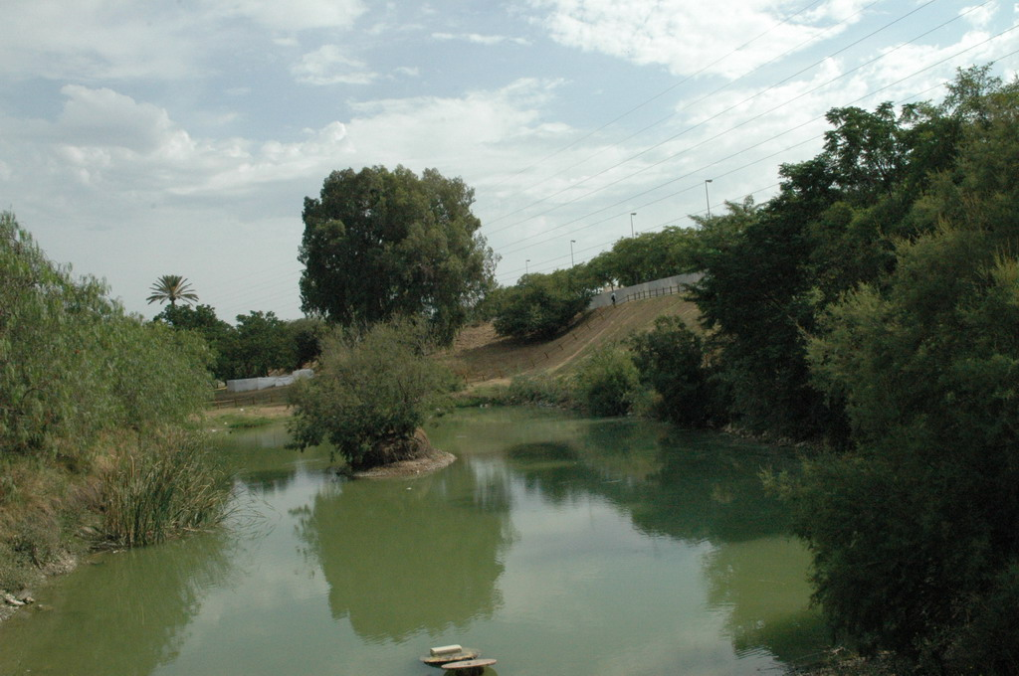
Notes:
Parque Miraflores.-Laguna

Slide 12
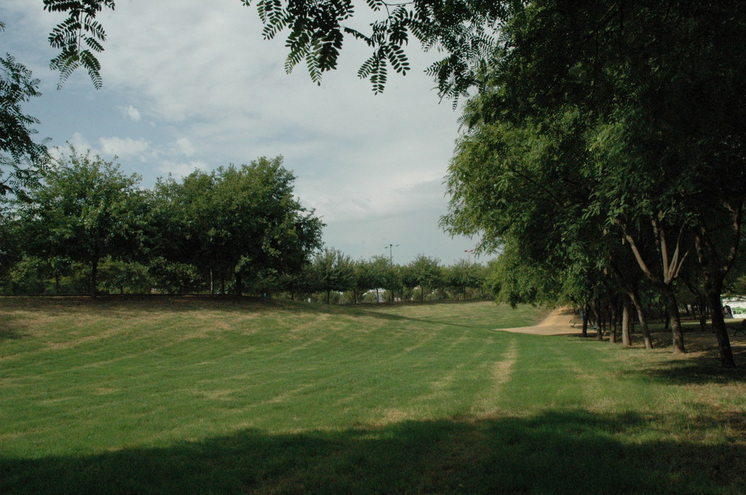
Notes:
Parque Miraflores

Slide 13
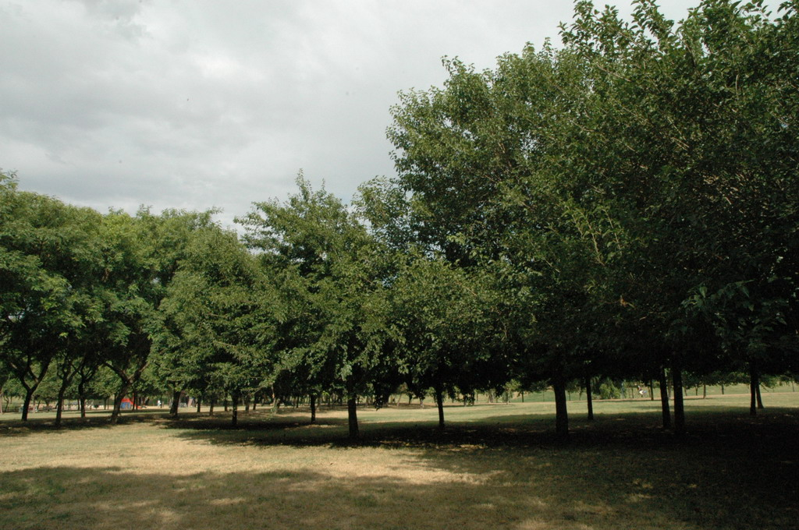
Notes:
Parque Miraflores

Slide 14
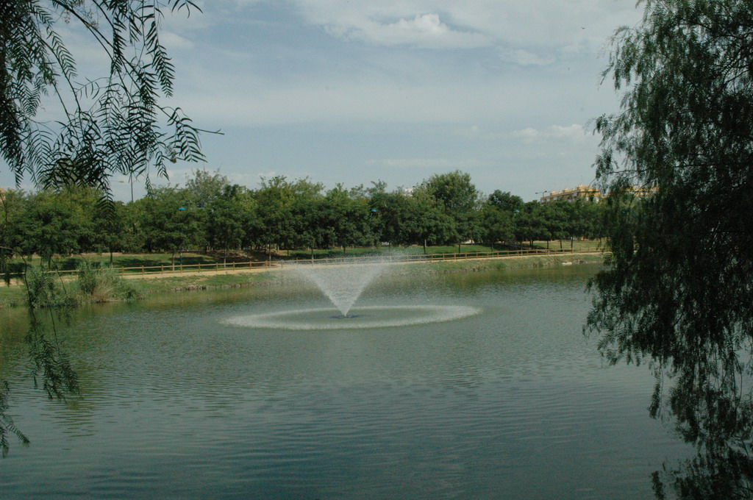
Notes:
Parque Miraflores

Slide 15
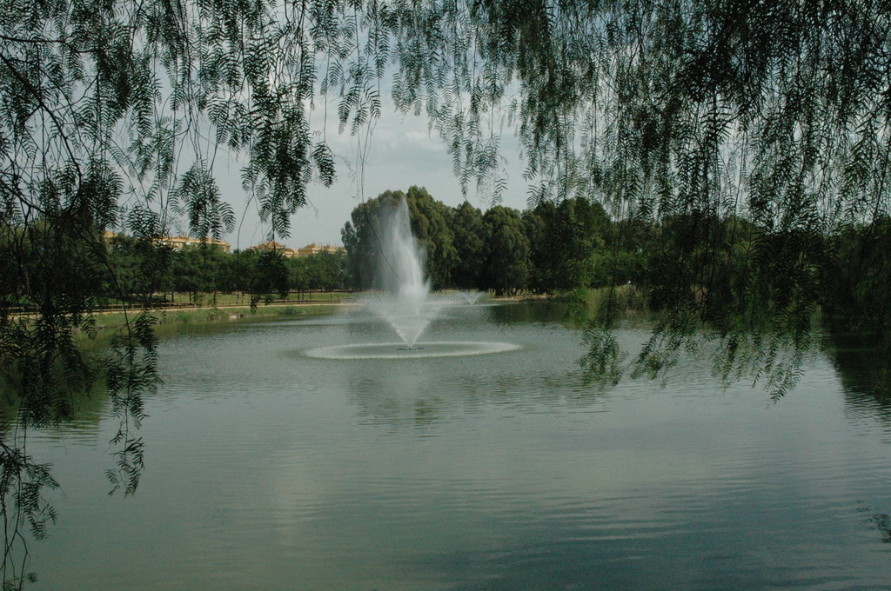
Notes:
Parque Miraflores

Slide 16
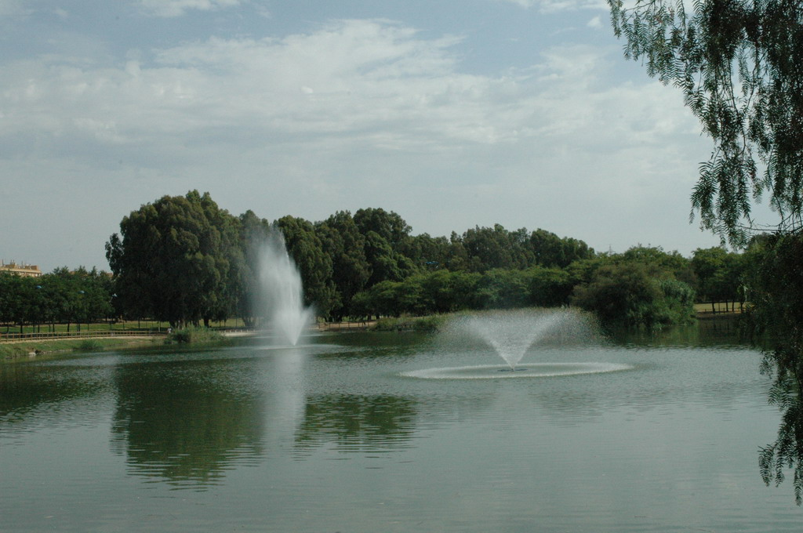
Notes:
Parque Miraflores

Slide 17
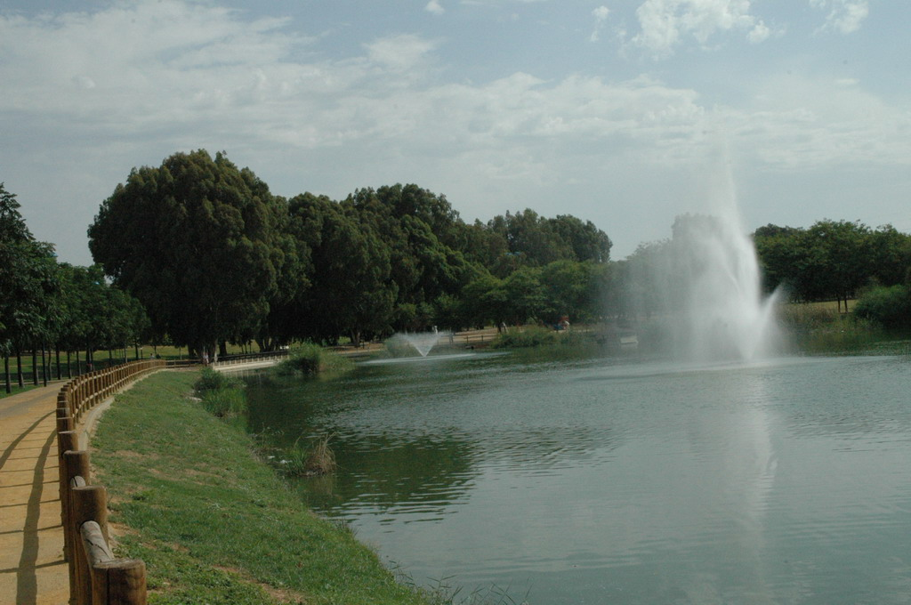
Notes:
Parque Miraflores

Slide 18
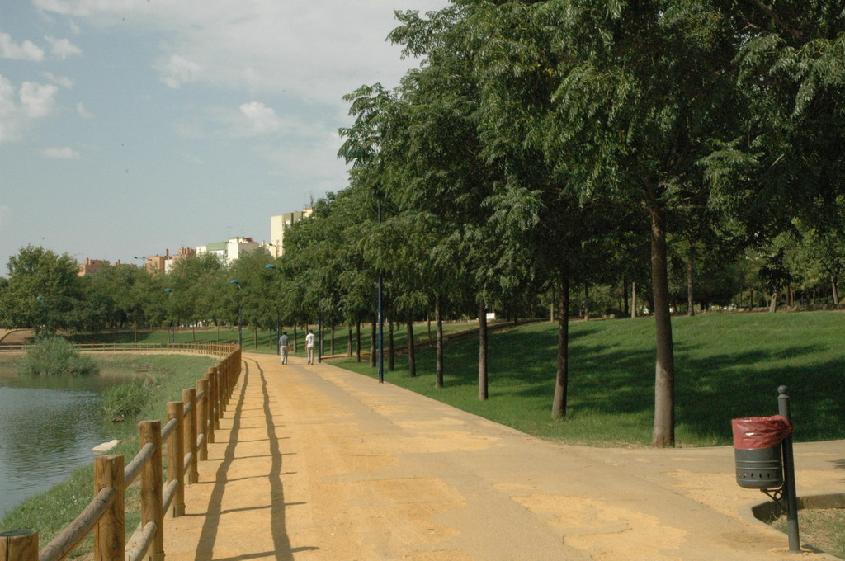
Notes:
Parque Miraflores

Slide 19
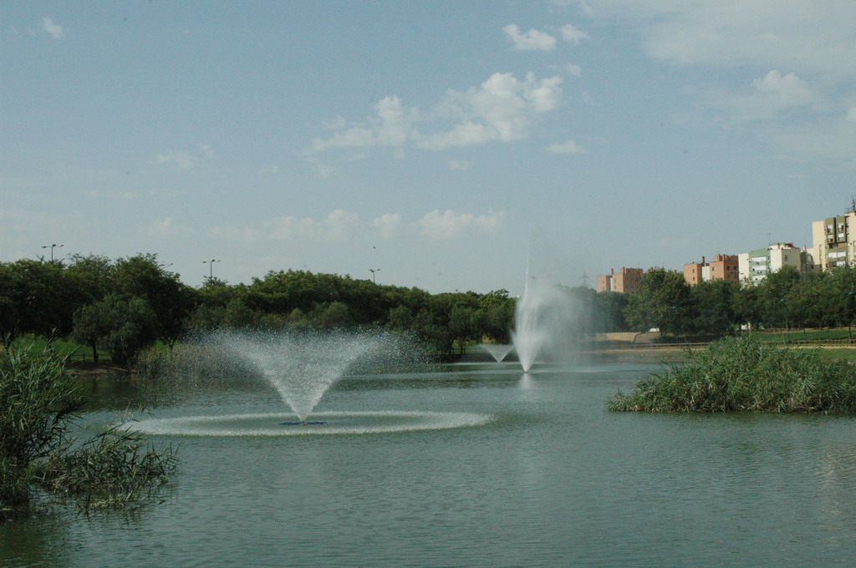
Notes:
Parque Miraflores

Slide 20
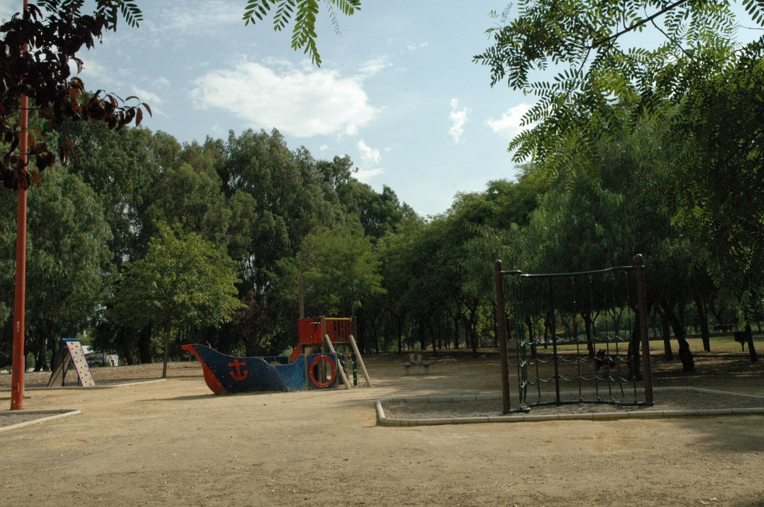
Notes:
Parque Miraflores

Slide 21
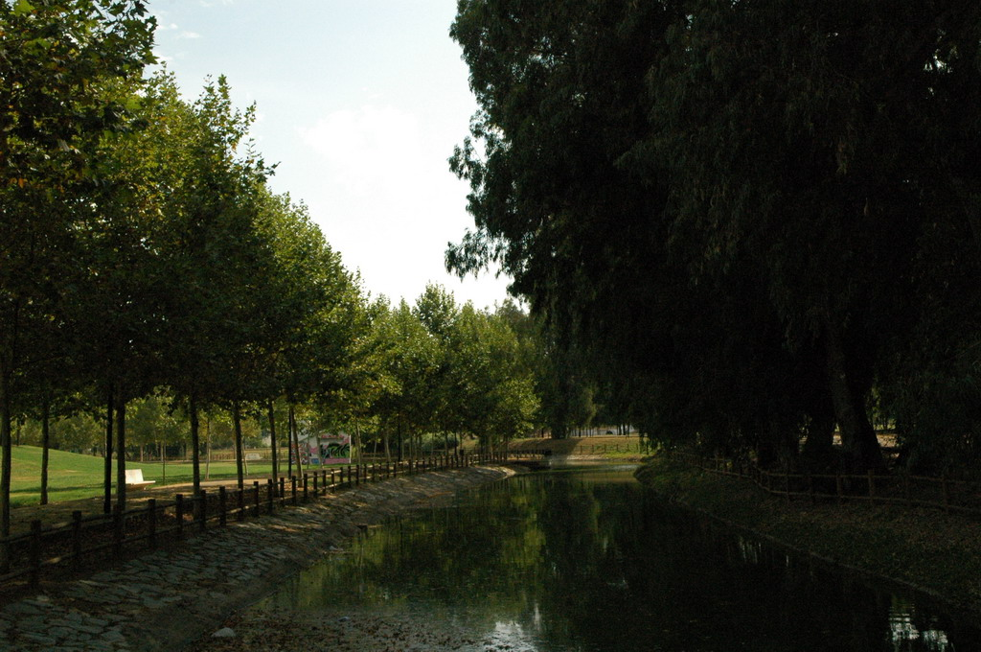
Notes:
Parque Miraflores

Slide 22
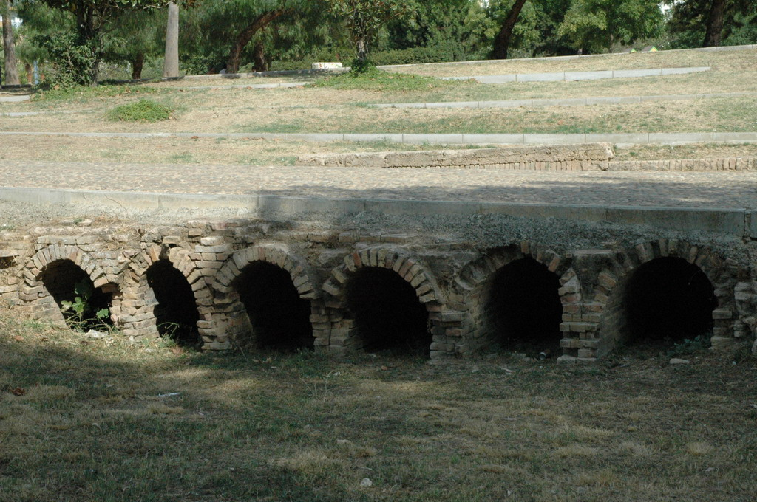
Notes:
Parque Miraflores

Slide 23
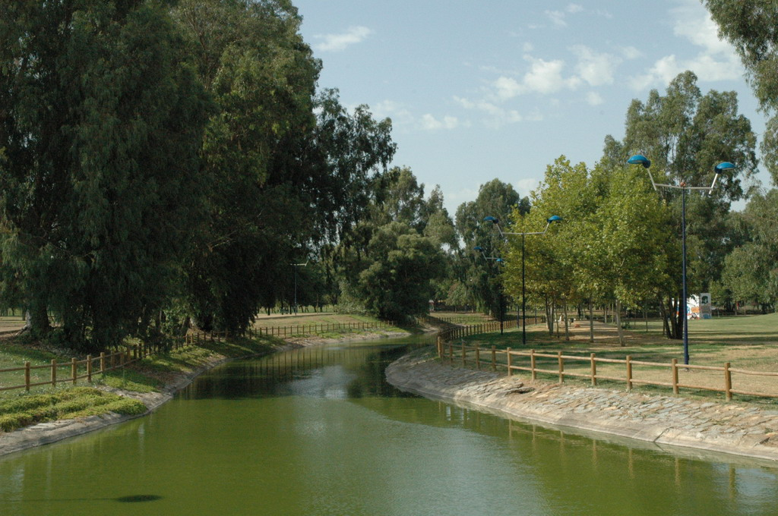
Notes:
Parque Miraflores

Slide 24
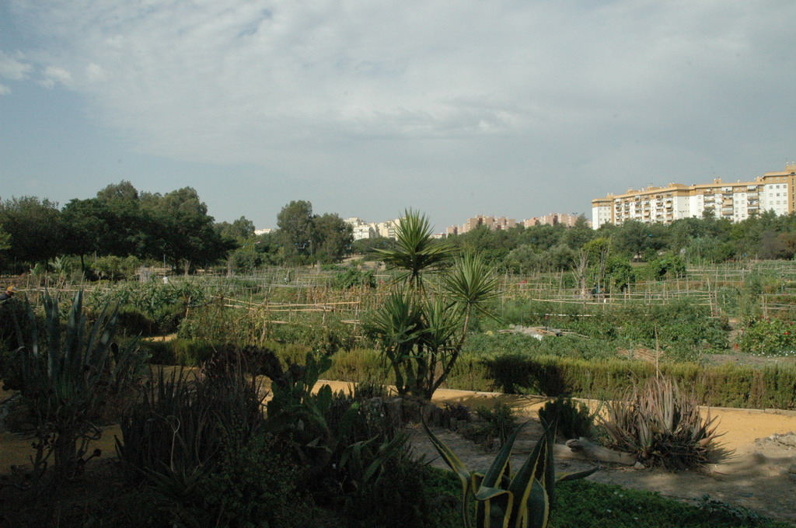
Notes:
Parque Miraflores

Slide 25
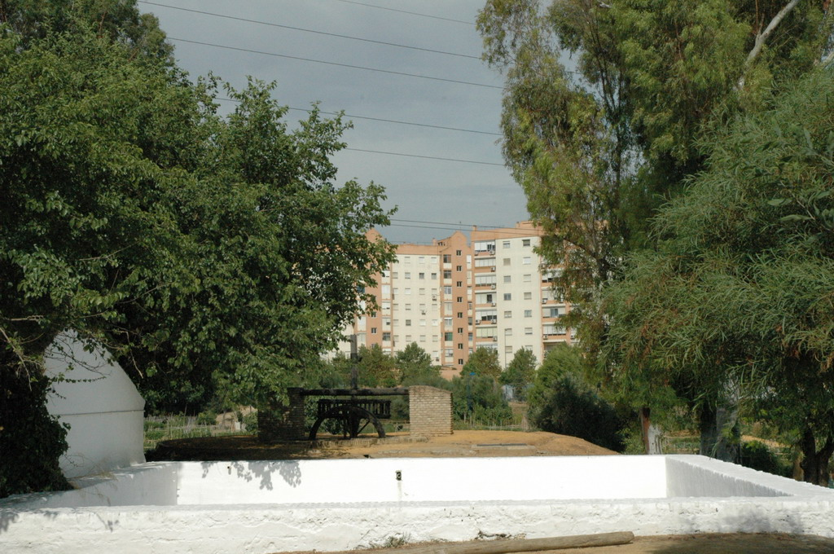
Notes:
Parque Miraflores

Slide 26
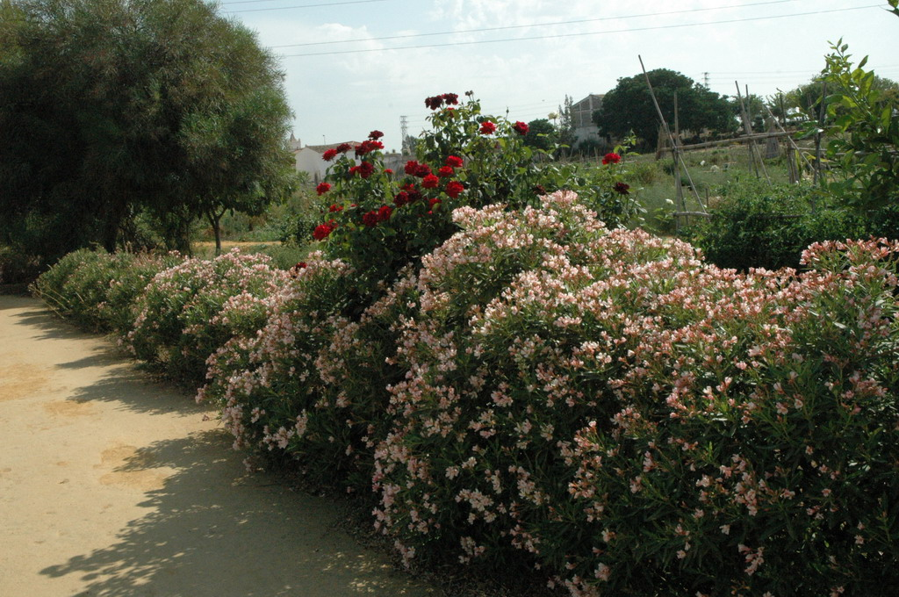
Notes:
Parque Miraflores

Slide 27
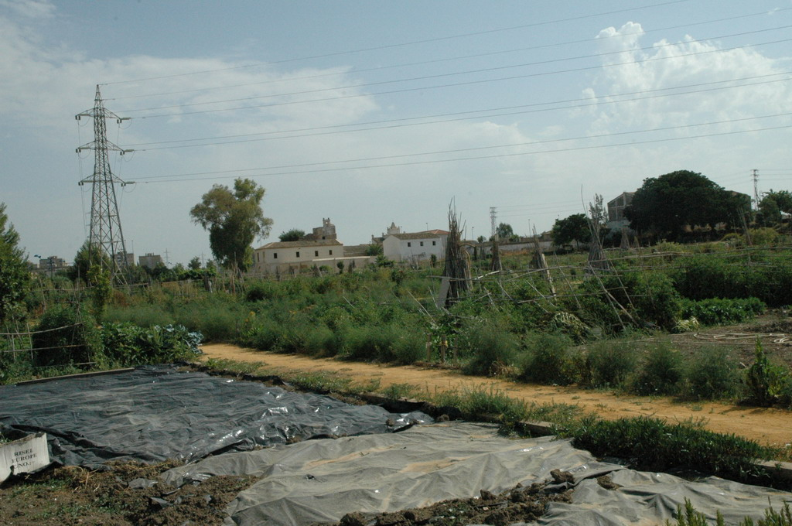
Notes:
Parque Miraflores

Slide 28
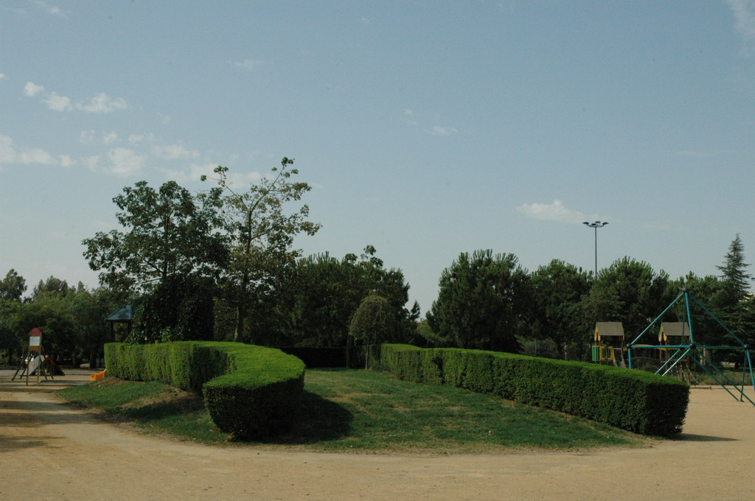
Notes:
Parque Miraflores

Slide 29
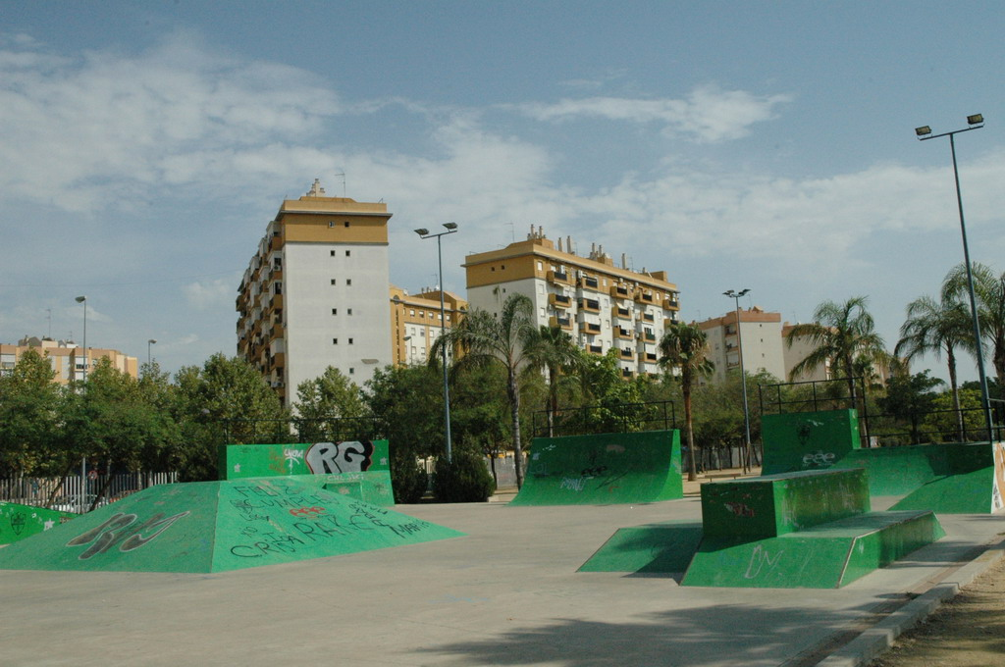
Notes:
Parque Miraflores

Slide 30
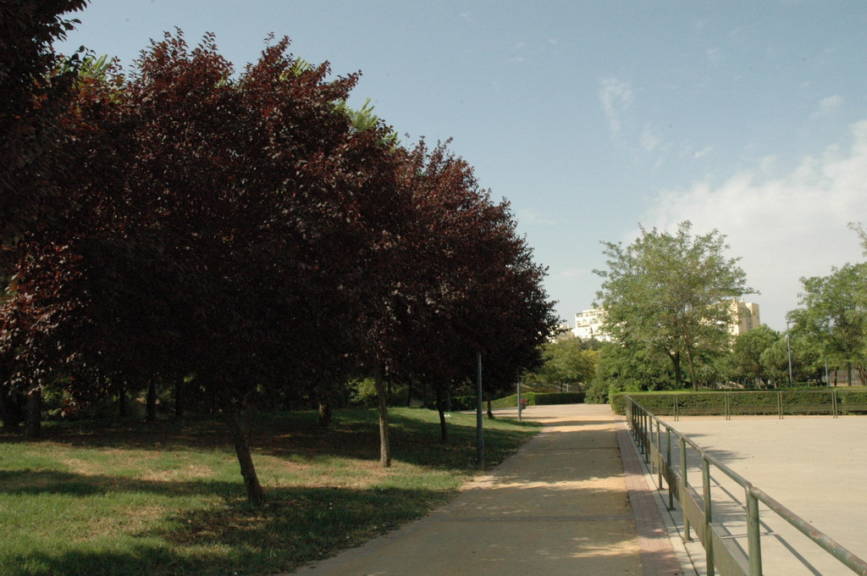
Notes:
Parque Miraflores

Slide 31
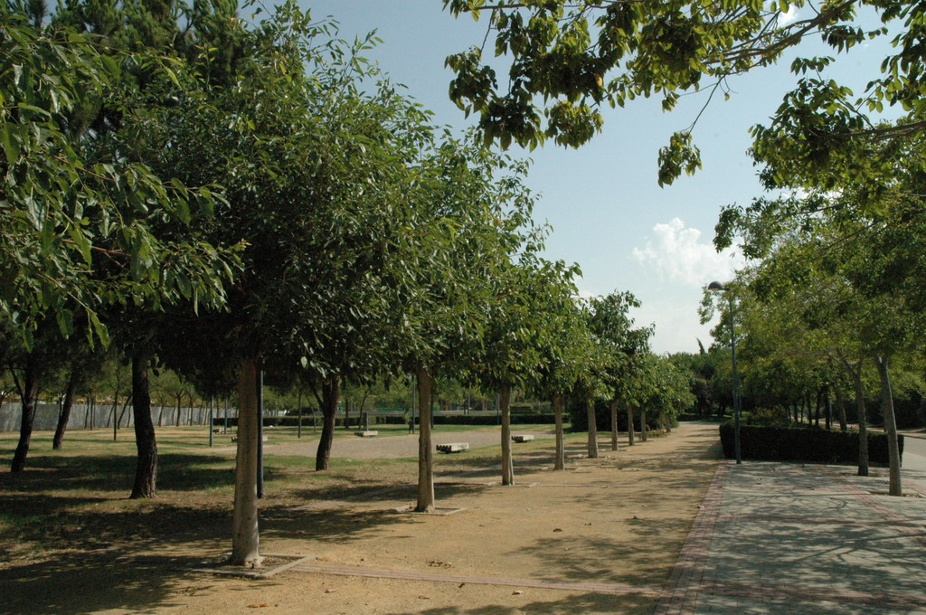
Notes:
Parque Miraflores.-Ficus virens

Slide 32
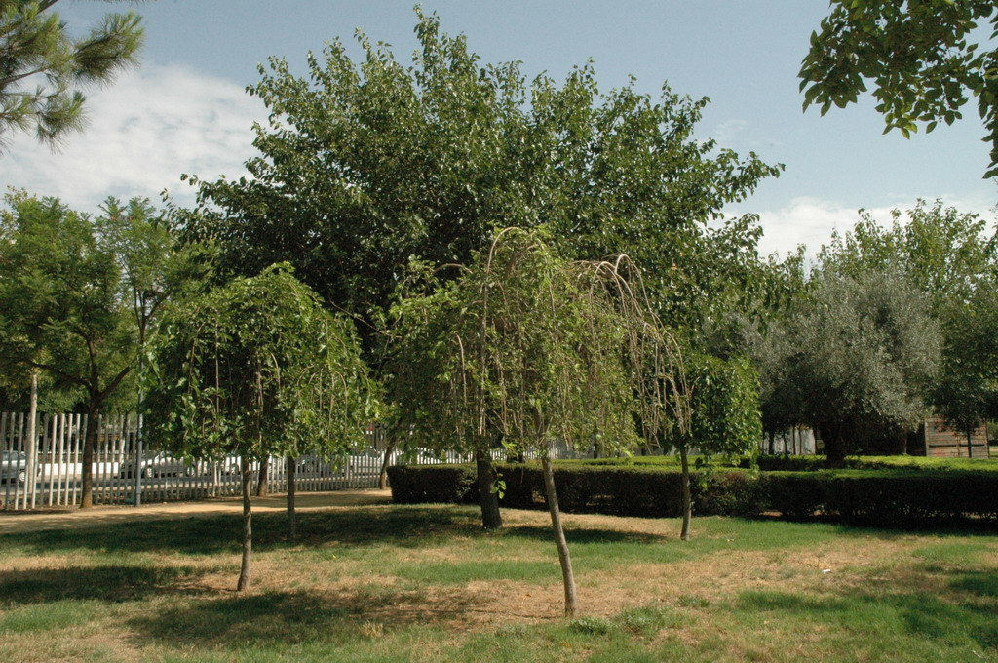
Notes:
Parque Miraflores

Slide 33
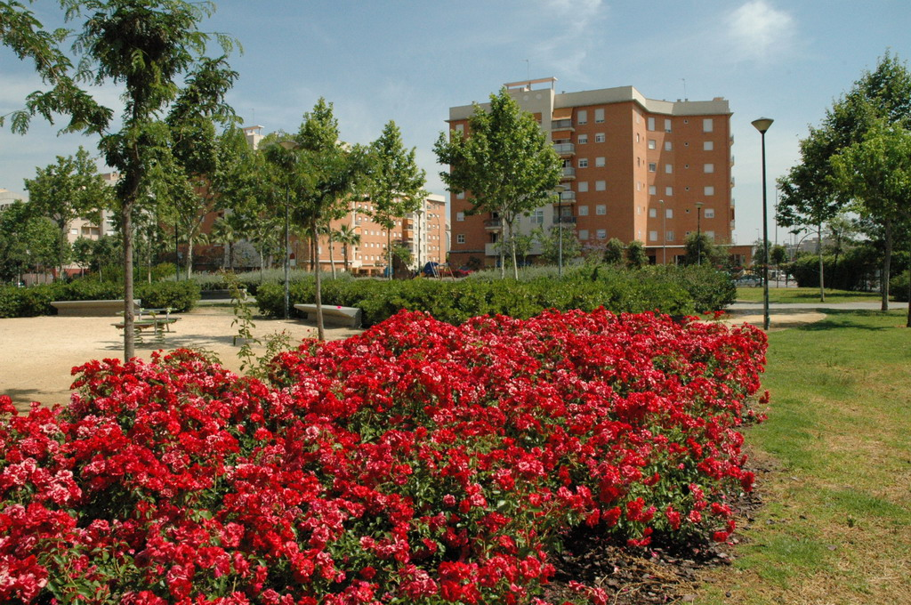
Notes:
Parque Santa Justa

Slide 34
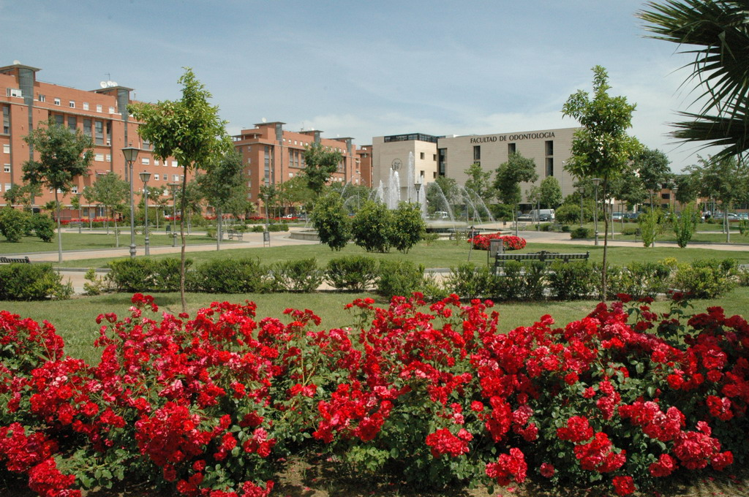
Notes:
Parque Torre Perdigones

Slide 35
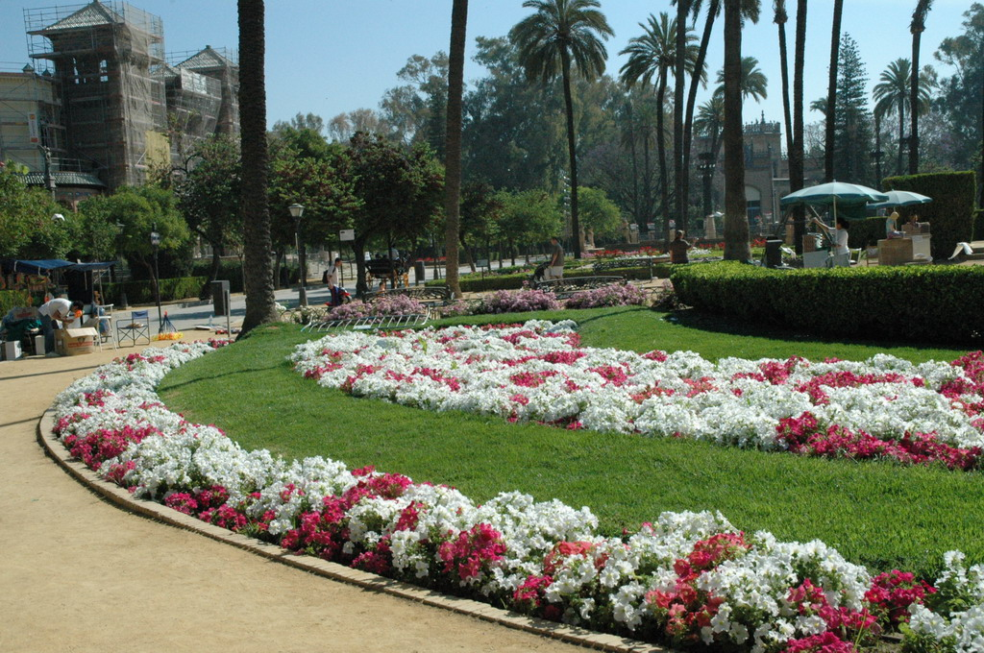
Notes:
Plaza de América

Slide 36
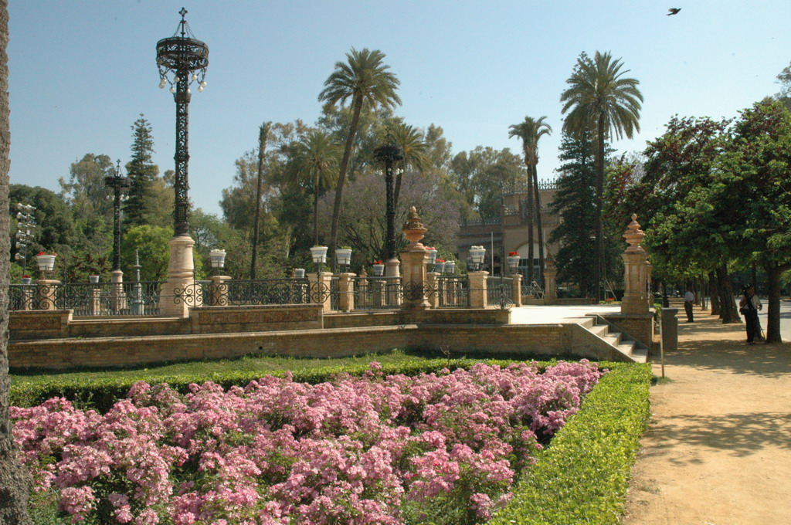
Notes:
Plaza de América

Slide 37
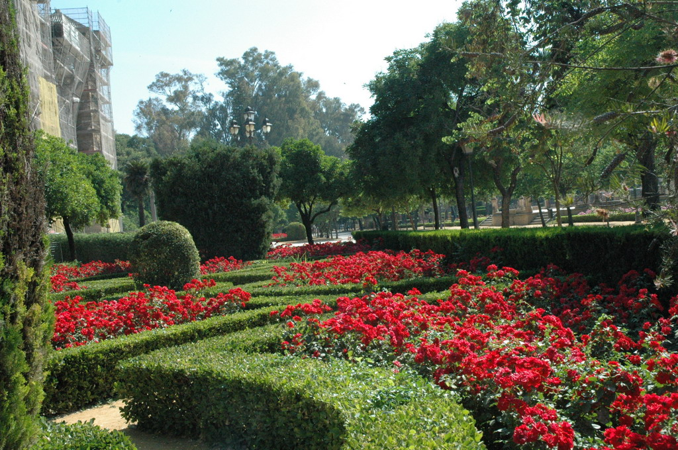
Notes:
Plaza de América

Slide 38
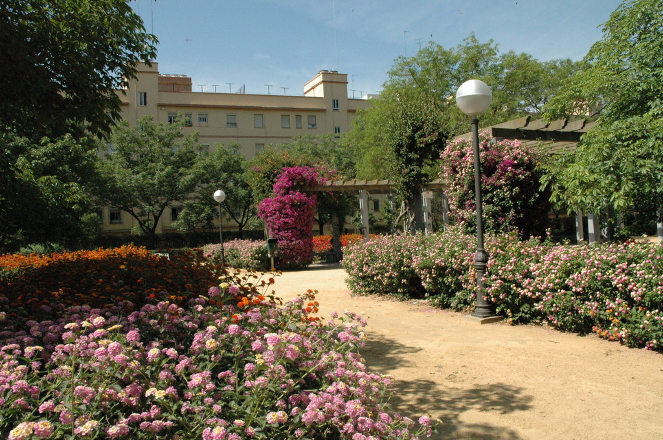
Notes:
Parque Federico García Lorca

Slide 39
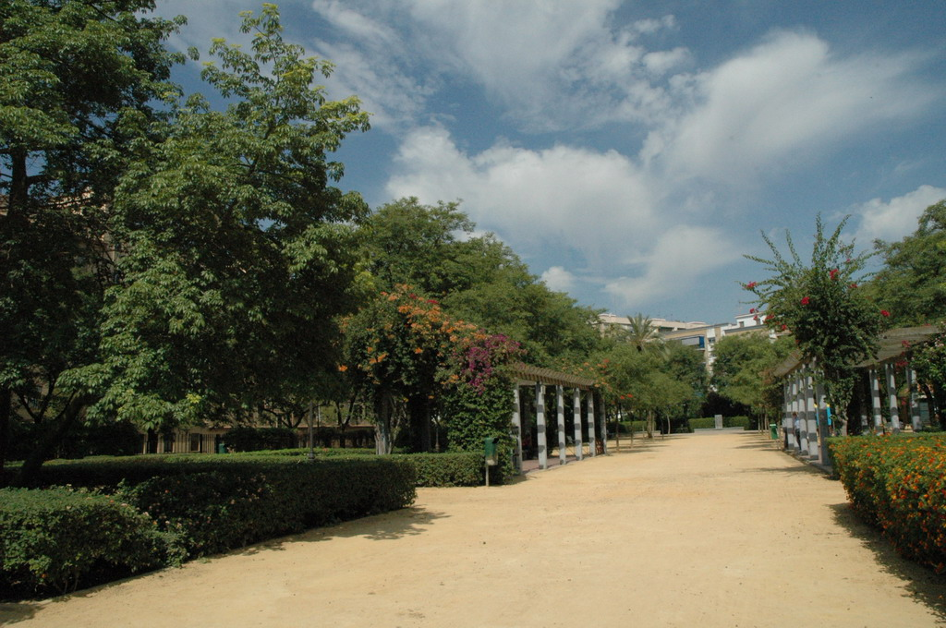
Notes:
Parque Federico García Lorca

Slide 40
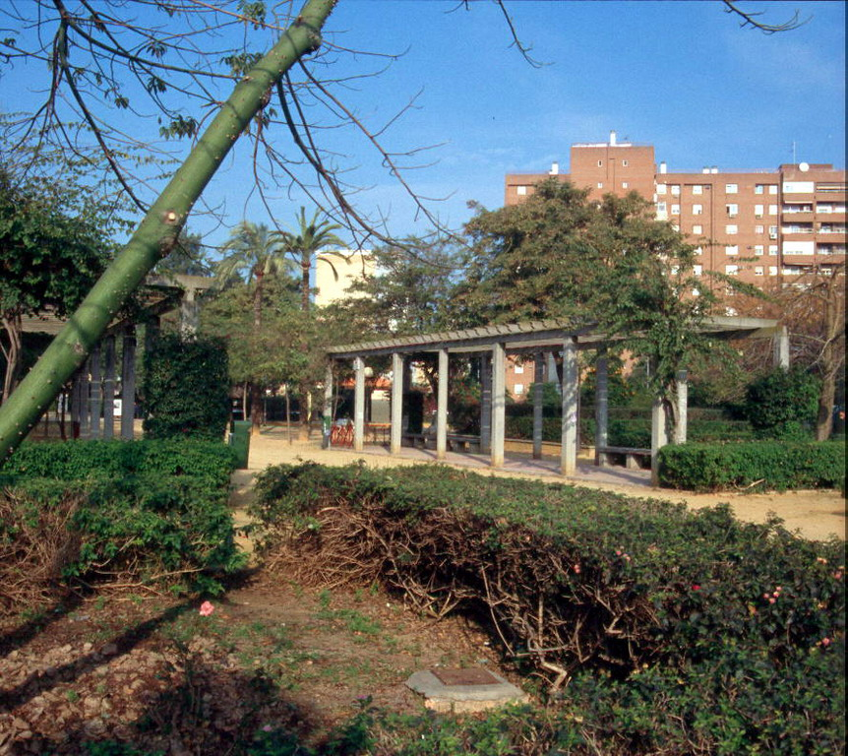
Notes:
Parque Federico García Lorca

Slide 41
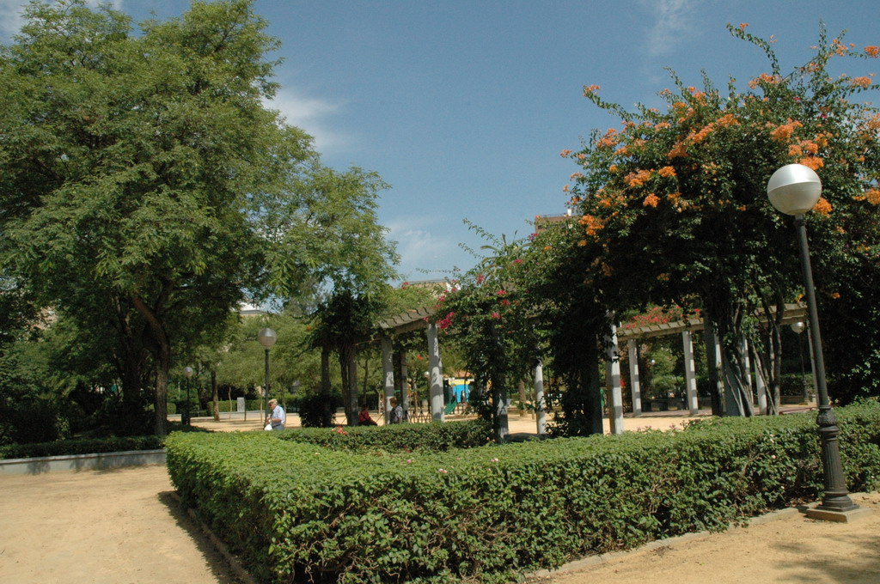
Notes:
Parque Federico García Lorca

Slide 42
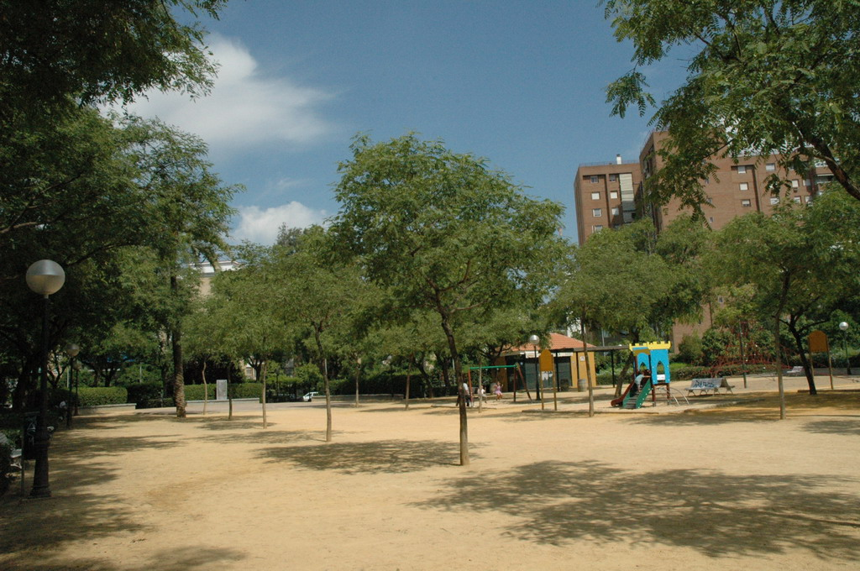
Notes:
Parque Federico García Lorca

Slide 43
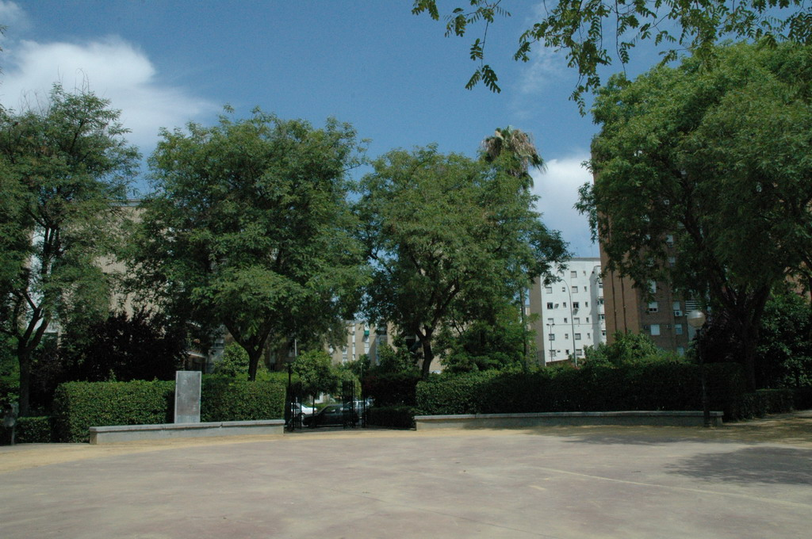
Notes:
Parque Federico García Lorca

Slide 44
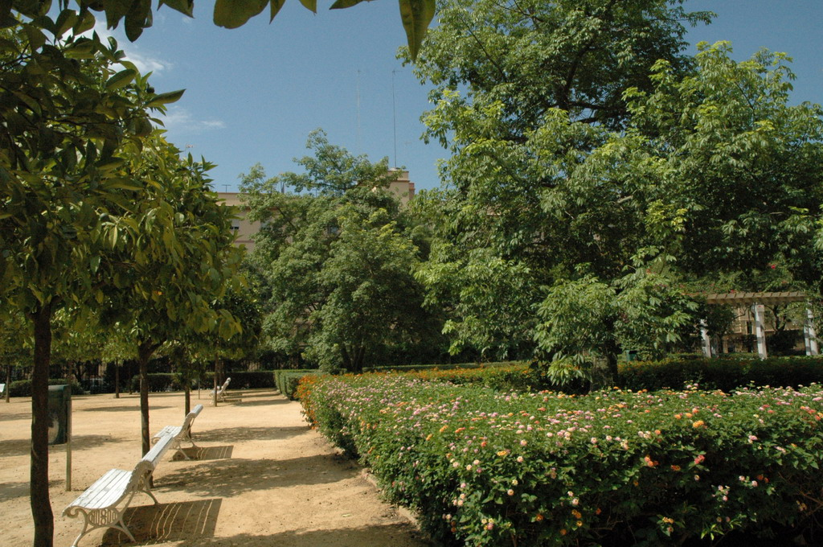
Notes:
Parque Federico García Lorca

Slide 45
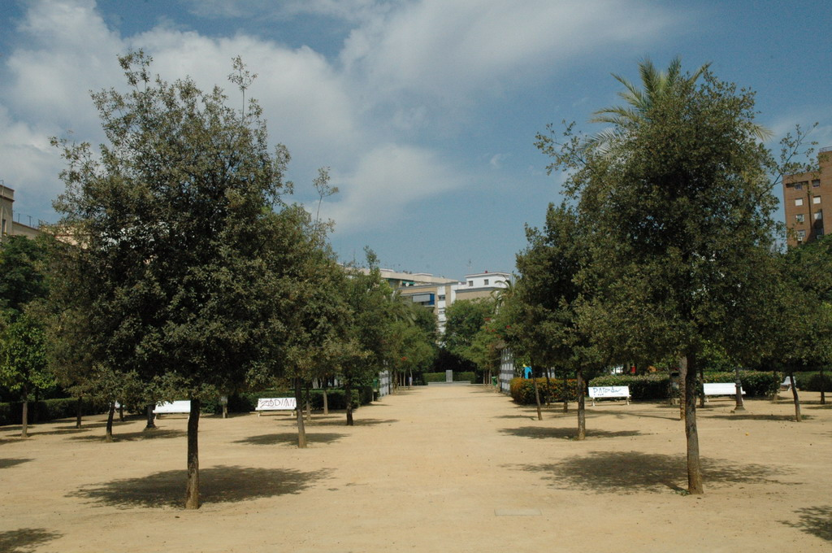
Notes:
Parque Federico García Lorca

Slide 46
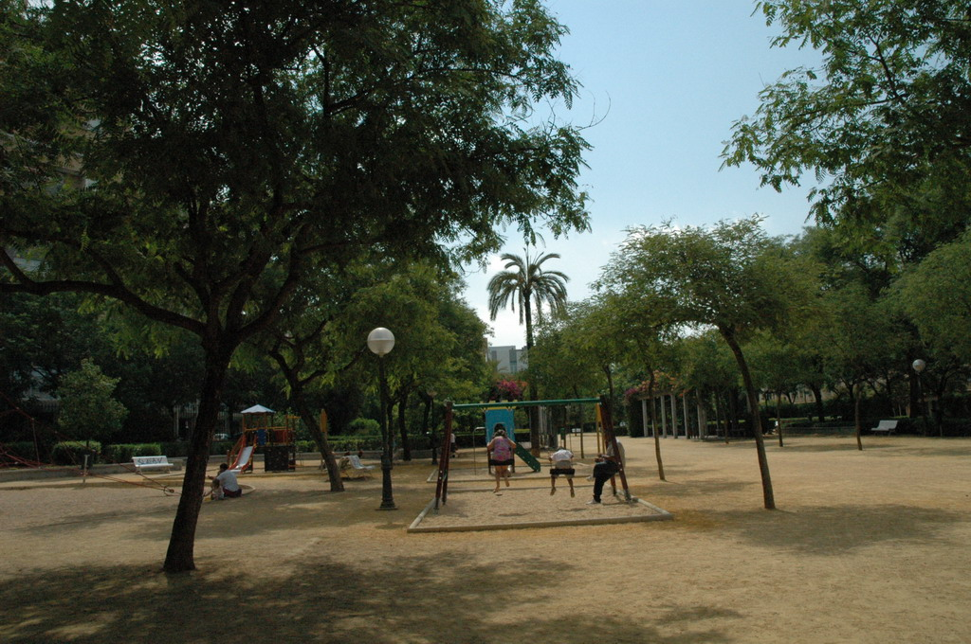
Notes:
Parque Federico García Lorca

Slide 47
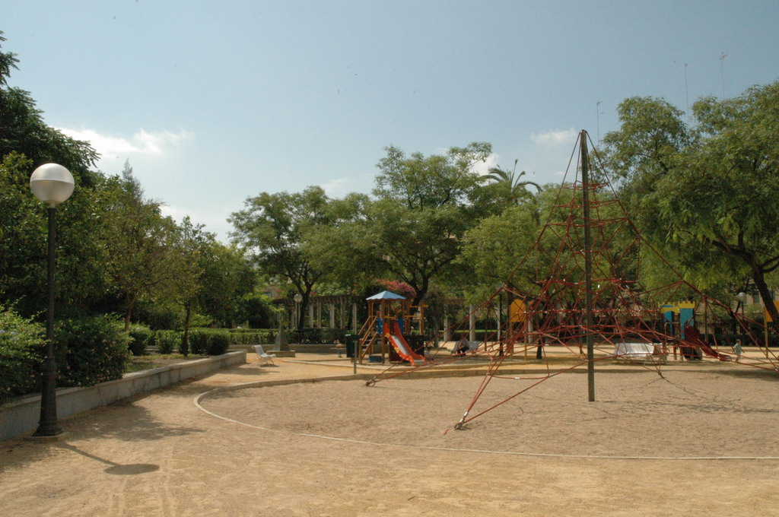
Notes:
Parque Federico García Lorca

Slide 48
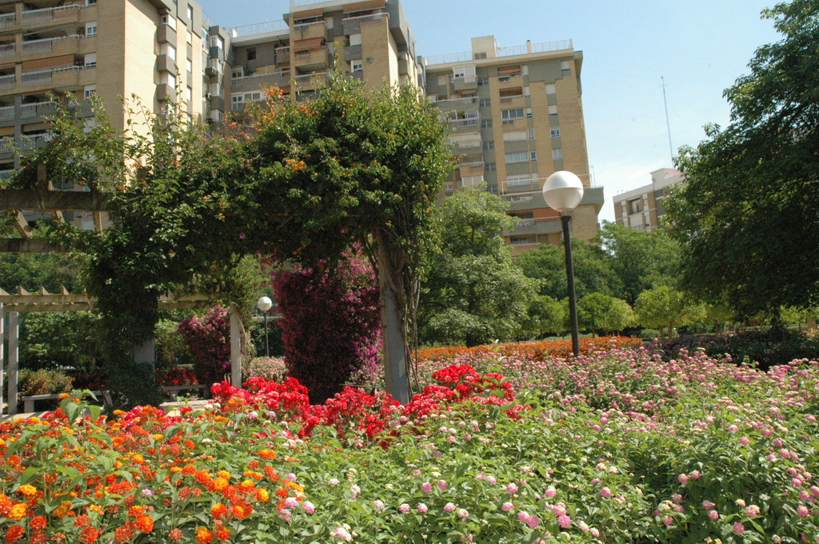
Notes:
Parque Federico García Lorca

Slide 49
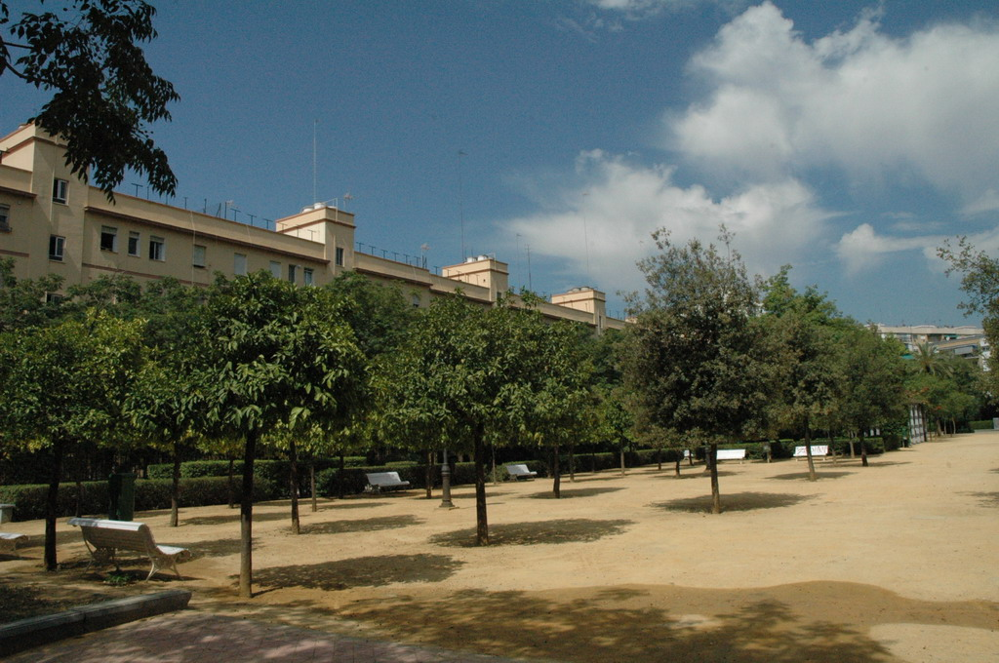
Notes:
Parque Federico García Lorca

Slide 50
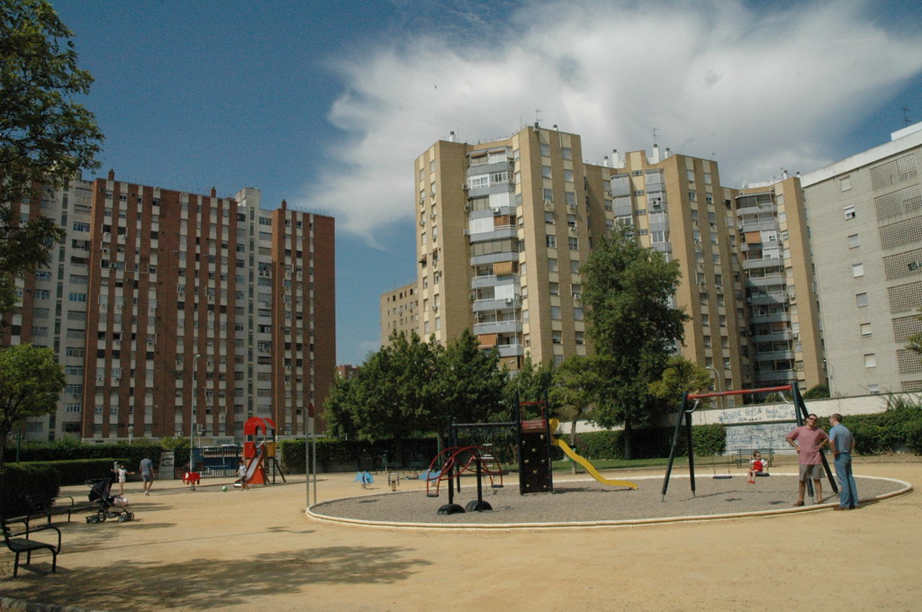
Notes:
Parque Pirineos

Slide 51
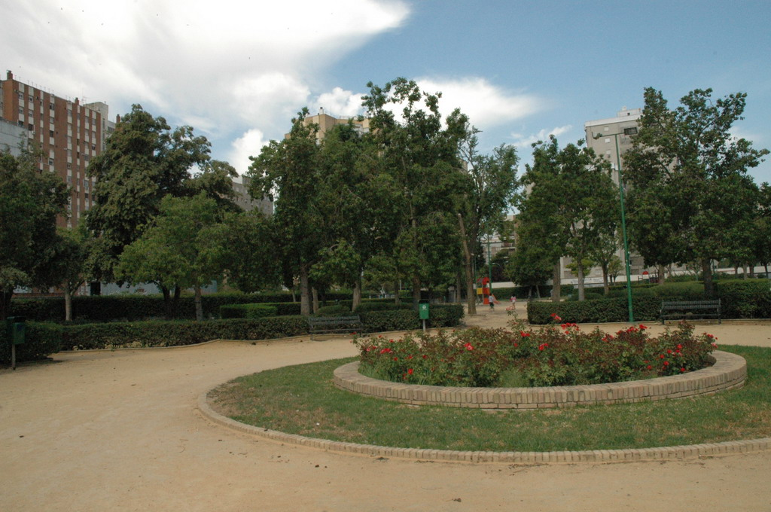
Notes:
Parque de Pirineos

Slide 52
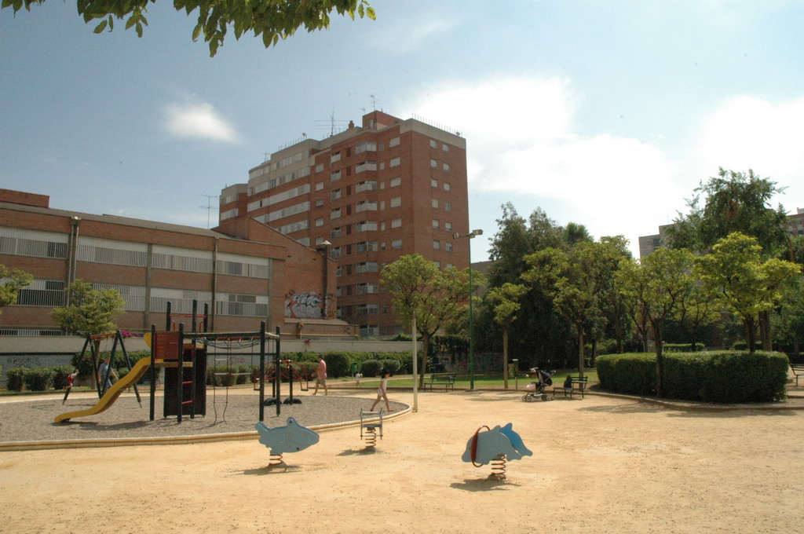
Notes:
Parque Pirineos

Slide 53
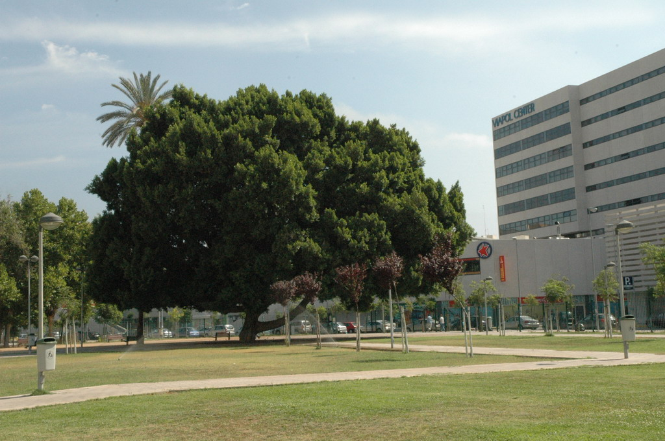
Notes:
Parque en la Pirotecnia

Slide 54
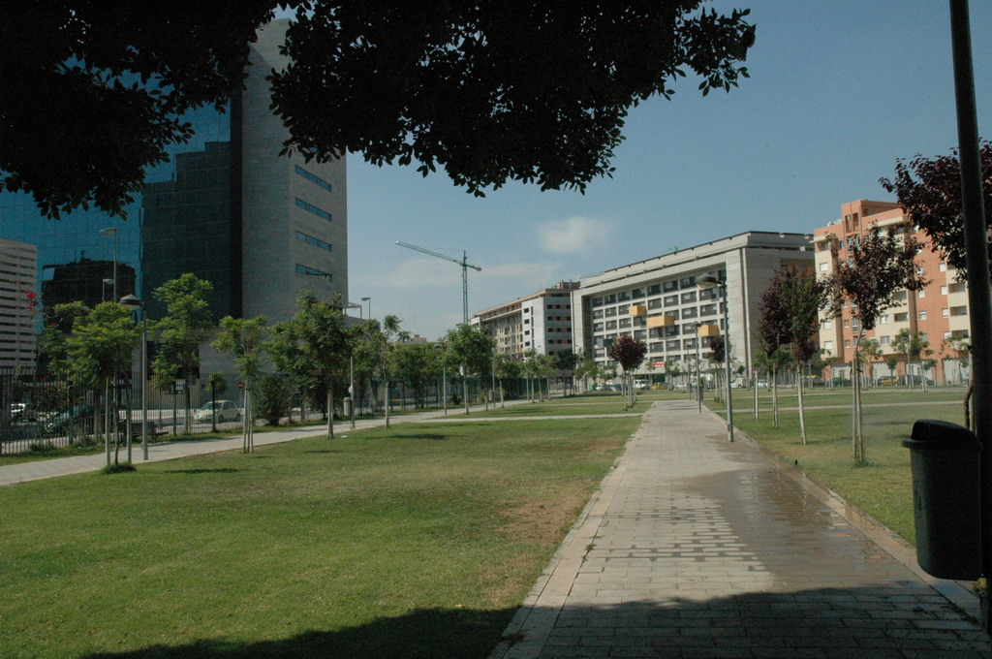
Notes:
Parque en la Pirotecnia

Slide 55
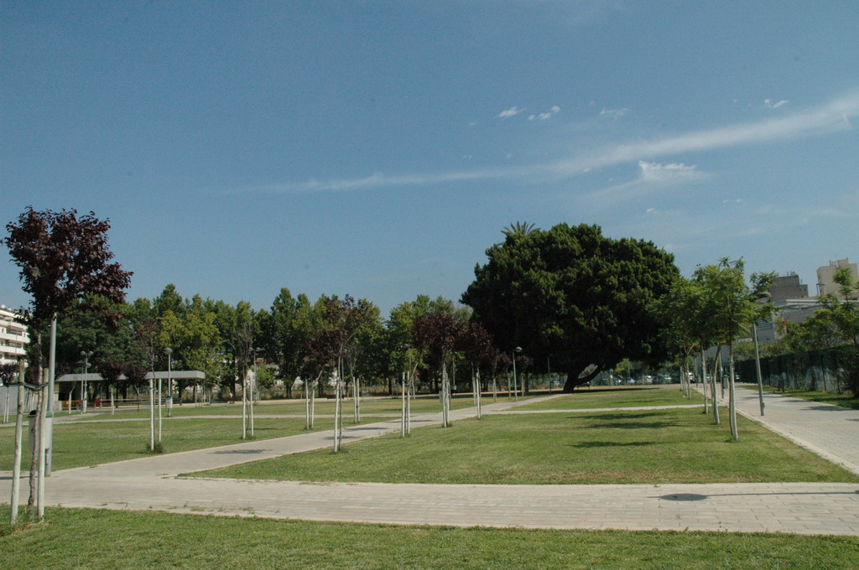
Notes:
Parque en la Pirotecnia

Slide 56

Notes:
Parque en la Pirotecnia

Slide 57

Notes:
Parque de la Pirotecnia

Slide 58

Notes:
Avda. Kansas City

Slide 59

Notes:
Avda.Kansas City

Slide 60

Notes:
Avda. Kansas City

Slide 61

Notes:
Avda.Kansas City

Slide 62

Notes:
Avda. Kansas City

Slide 63

Notes:
Avda. Kansas City

Slide 64

Notes:
Avda. Kansas City

Slide 65

Notes:
Avda. Kansas City

Slide 66

Notes:
Avda. Kansas City

Slide 67

Notes:
Avda. de la Paz

Slide 68

Notes:
c/Cano y Cueto.-Jardín Móvil

Slide 69

Notes:
Plaza de Molviedro

Slide 70

Notes:
Avda. de Maria Luisa

Slide 71

Notes:
Jardín de la Calzada.-Adelfa nana

Slide 72

Notes:
Jardines de la Calzada.-Adelfa nana

Slide 73

Notes:
Avda. de Maria Luisa

Slide 74

Notes:
Jardines de la Calzada.-Bouganvilleas

Slide 75

Notes:
Bouganvilleas Mme,Chatebourg

Slide 76

Notes:
c/ López de Gomara

Slide 77

Notes:
c/ López de Gomara

Slide 78

Notes:
Coreopsis lanceolata

Slide 79

Notes:
Erythina crista-galli

Slide 80

Notes:
Erythrina crista galli

Slide 81

Notes:
Erythrina crista galli

Slide 82

Notes:
Erythrina crista galli

Slide 83

Notes:
Glorieta de las Cigarreras

Slide 84

Notes:
Glorieta de las Cigarreras

Slide 85

Notes:
Glorieta de las Cigarreras

Slide 86


Notes:
Grevillea robusta

Slide 87

Notes:
Jardín de Andalucia.-Bellavista

Slide 88

Notes:
Jardín de Andalucia

Slide 89

Notes:
Jardín de la Solidaridad

Slide 90

Notes:
Jardín de la Solidaridad

Slide 91

Notes:
Jardín de la Solidaridad

Slide 92

Notes:
Jardín de la Solidaridad

Slide 93

Notes:
Jardines de Manuel Ferrand

Slide 94

Notes:
Jardines de Manuel Ferrand

Slide 95

Notes:
Jardines de Pedro Salvador

Slide 96

Notes:
Jardines de Pedro Salvador

Slide 97

Notes:
Koelreuteria paniculata

Slide 98

Notes:
Koelreuteria paniculata

Slide 99

Notes:
Parque Torre Perdigones

Slide 100

Notes:
Parque Torre Perdigones

Slide 101

Notes:
Parque Torre Perdigones

Slide 102

Notes:
Parque Torre Perdigones

Slide 103

Notes:
Paseo de Alcampo.-Ronda del Tamarguillo

Slide 104

Notes:
Paseo de Europa.-Los Bermejales

Slide 105

Notes:
Paseo de Europa

Slide 106

Notes:
Paseo de Europa

Slide 107

Notes:
Paseo de Europa

Slide 108

Notes:
Paseo de la Palmera

Slide 109

Notes:
Paseo del Poeta Manuel Benitez Carrasco

Slide 110

Notes:
Paseo del Poeta Manuel Benitez Carrasco

Slide 111

Notes:
Paseo del Poeta Manuel Benitez Carrasco

Slide 112

Notes:
Paseo del Poeta Manuel Benitez Carrasco

Slide 113

Notes:
Paseo del Poeta Manuel Benitez Carrasco

Slide 114

Notes:
Plaza de la Concordia

Slide 115

Notes:
Jardín del Turruñuelo.-Triana

Slide 116

Notes:
Jardín del Turruñuelo

Slide 117

Notes:
Jardín del Turruñuelo

Slide 118

Notes:
Jardín del Turruñuelo

Slide 119

Notes:
Rosal La Sevillana.-Trepador

Slide 120

Notes:
Rosal La Sevillana Trepador

